Slide 1


Slide 2

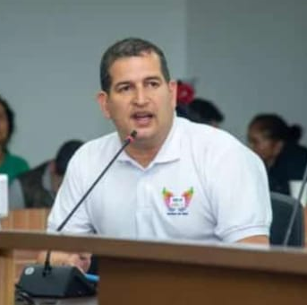
PERFIL
PROFESIONAL
HECTOR FERNANDO
VIANA ROMERO
REPRESENTANTE LEGAL

Slide 3

1
LIDERAZGO
2
ACTIVISTA
3
EMPRENDEDOR
HECTOR FERNANDO
VIANA ROMERO
4
CONCILIADOR
5
CAPACIDAD INSTALADA
6
HUMANO

Slide 4

HECTOR FERNANDO
VIANA ROMERO
PERSONAS CON DISCAPACIDAD
PERSONAS PRIVADAS DE LA LIBERTAD
SECTORES LGBTIQ+
PROMOTOR DEL
BIENESTAR SOCIAL
HABITANTE DE CALLE
ADULTOS MAYOR
VICTIMAS DEL CONFLICTO ARMADO
MUJERES ASP

Slide 5

Bienestar y Belleza
Incidencia en PPL
Bienestar Social
Relaciones
Públicas
EXPERIENCIA
Consejo Planeación Local
Alcaldía Local
Sectores LGBTIQ+
Bogotá
Plan Semilla

Slide 6
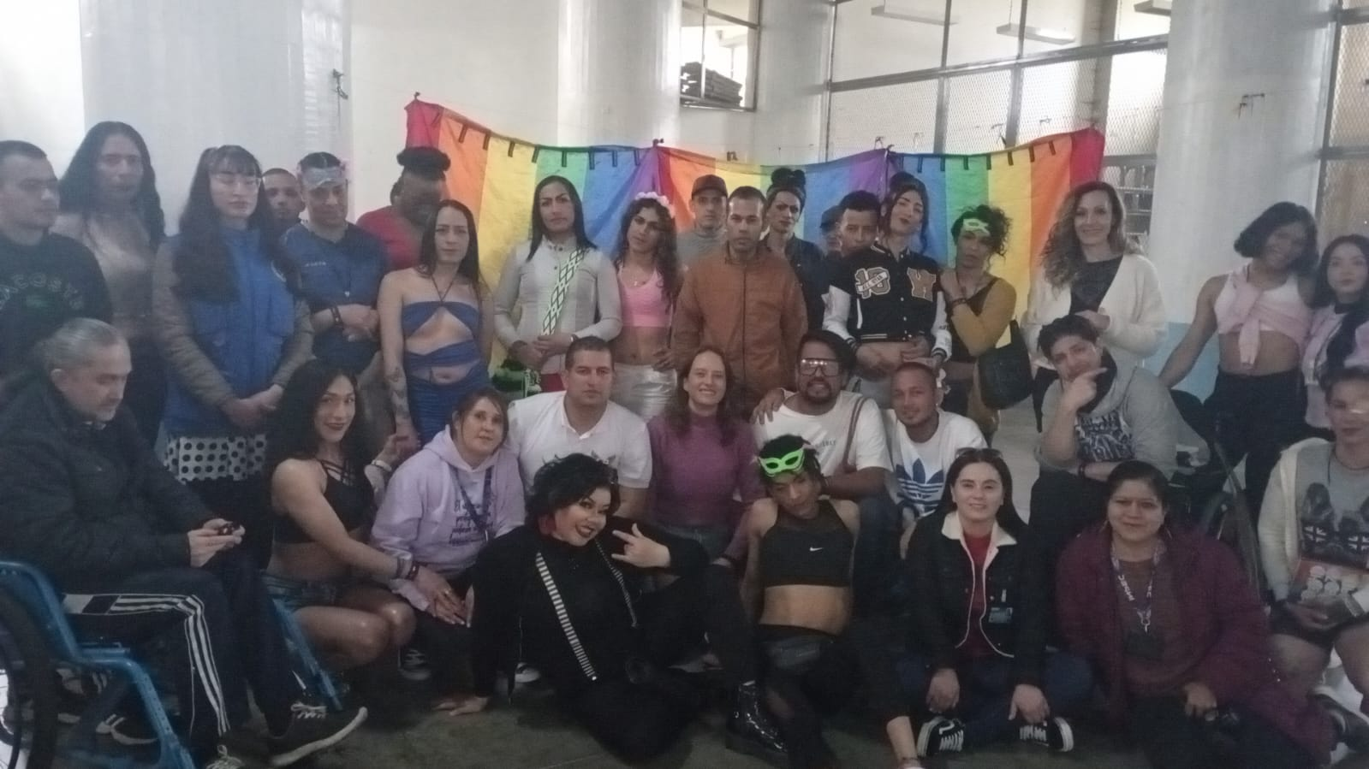
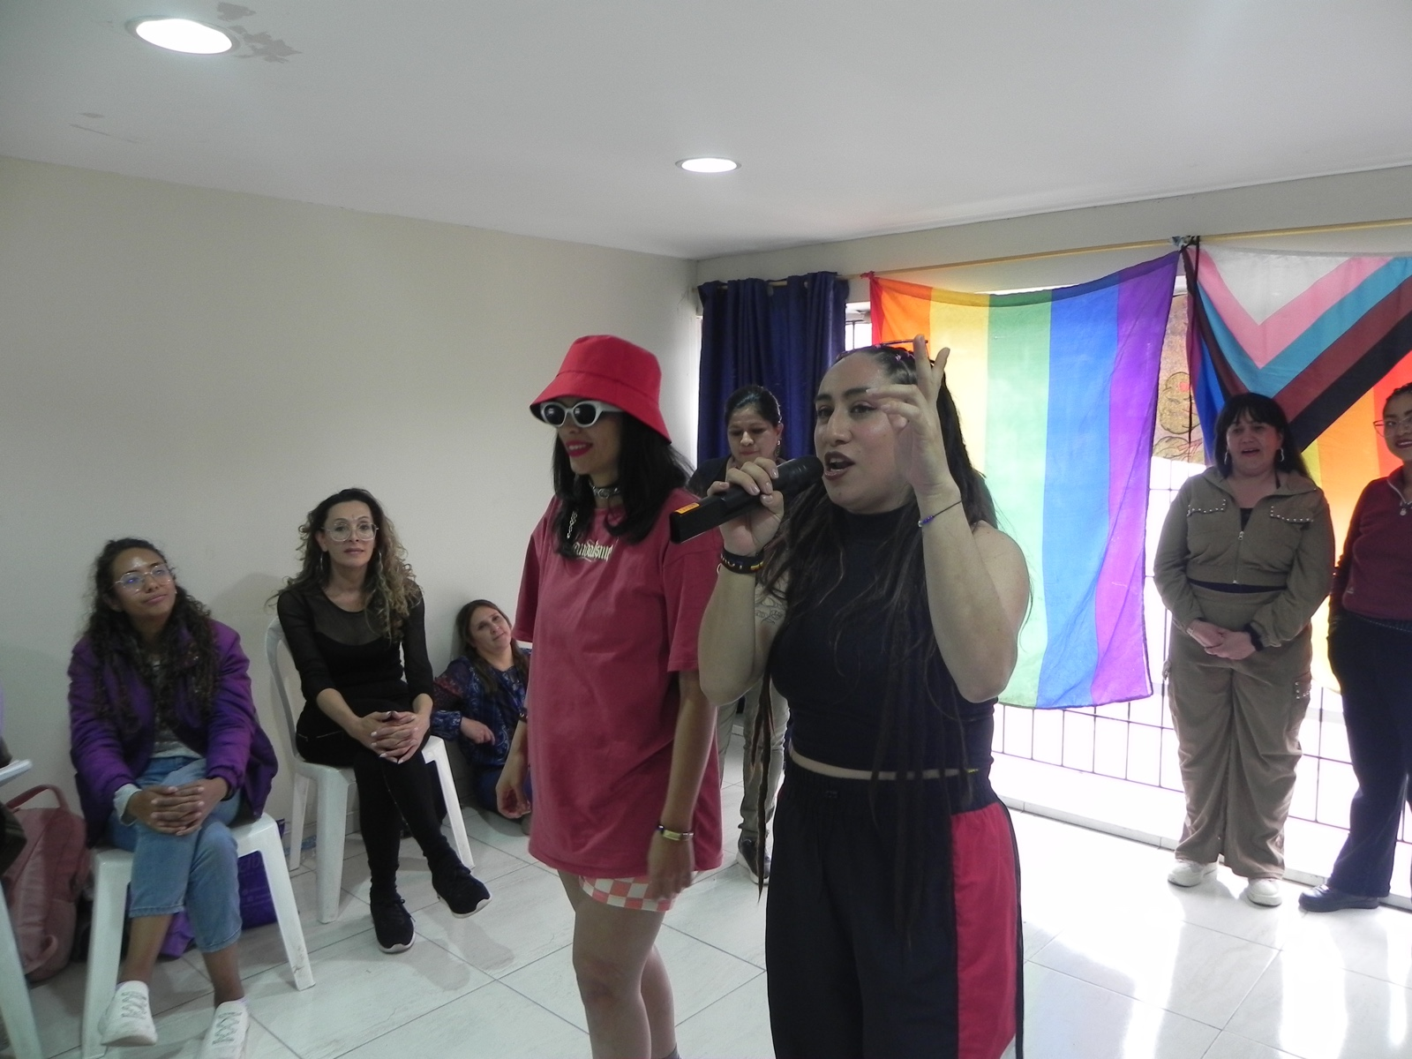
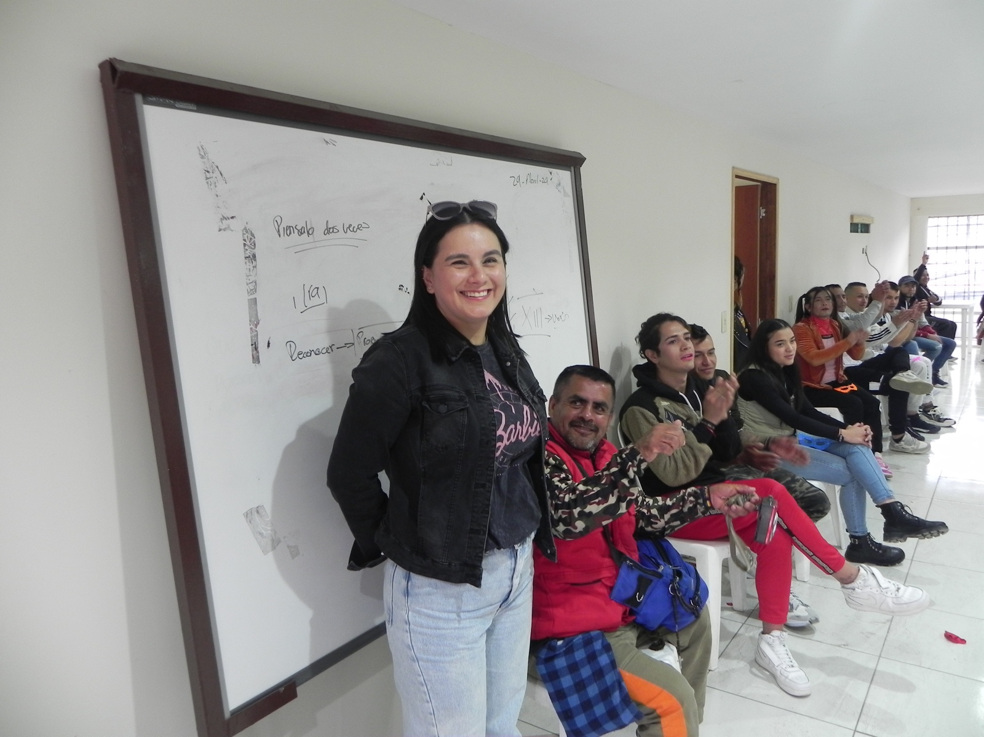

Slide 7
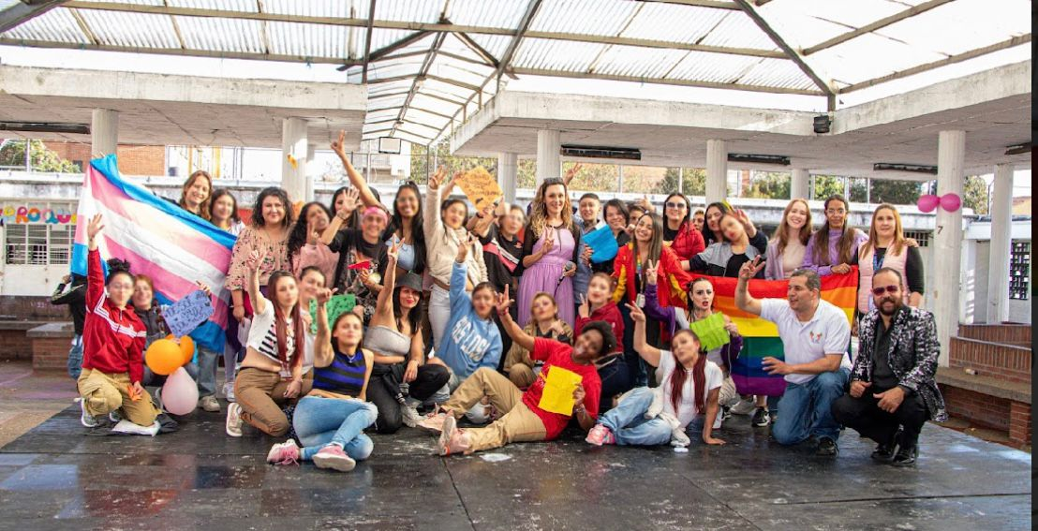
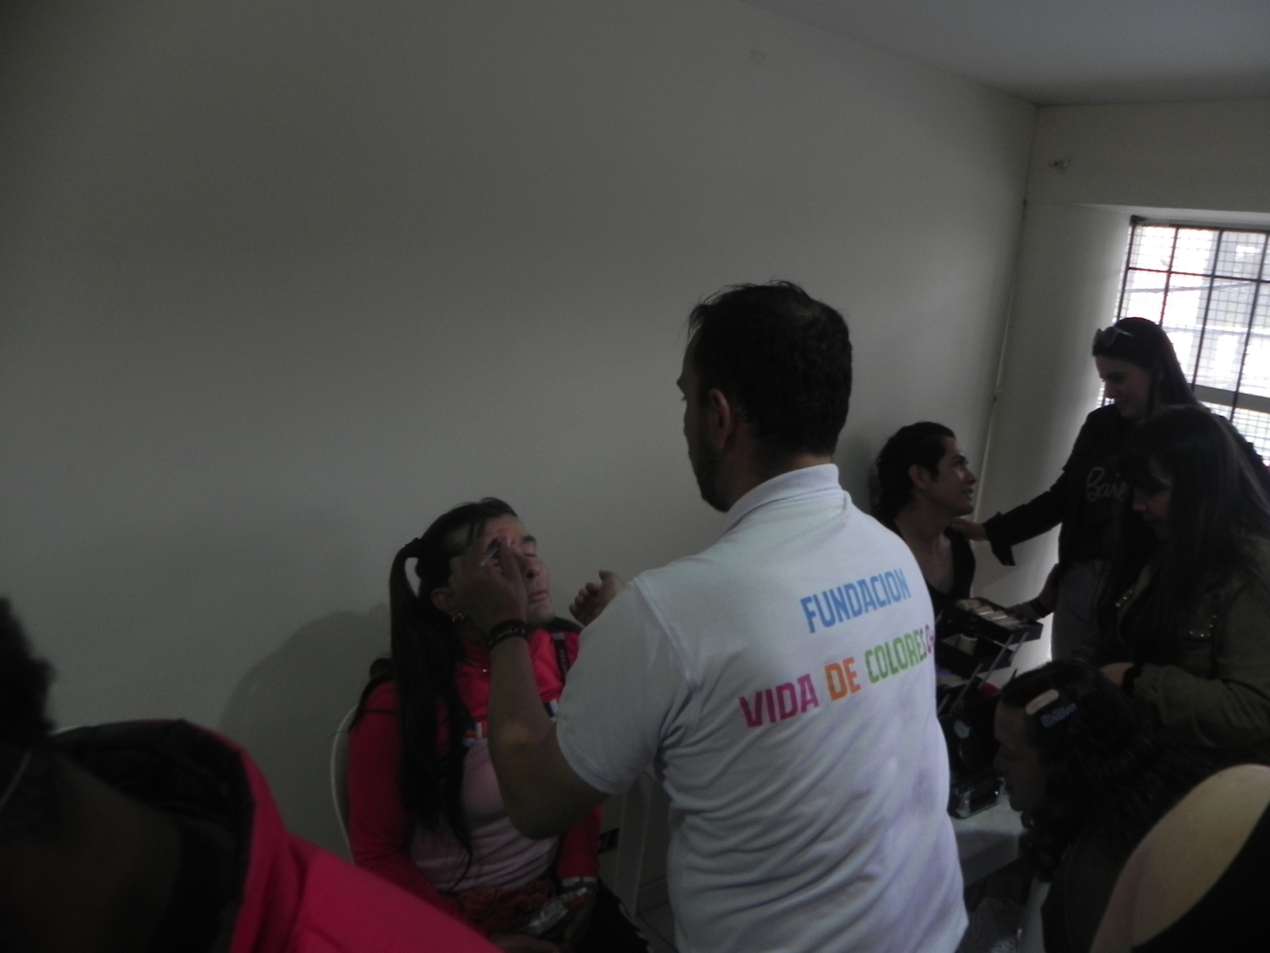
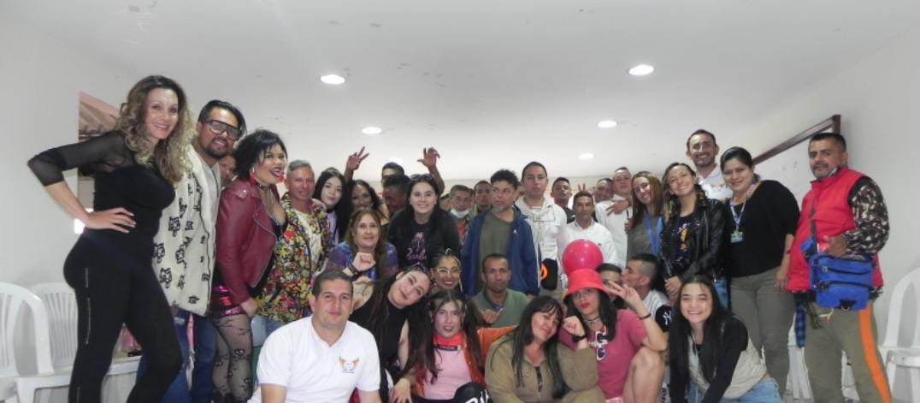

Slide 8
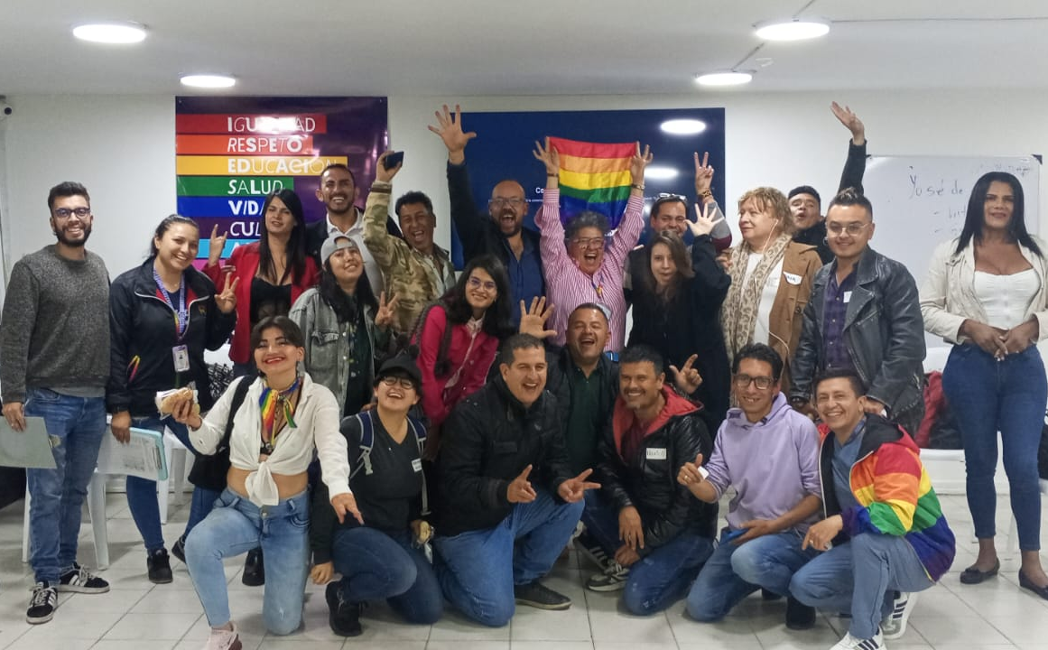
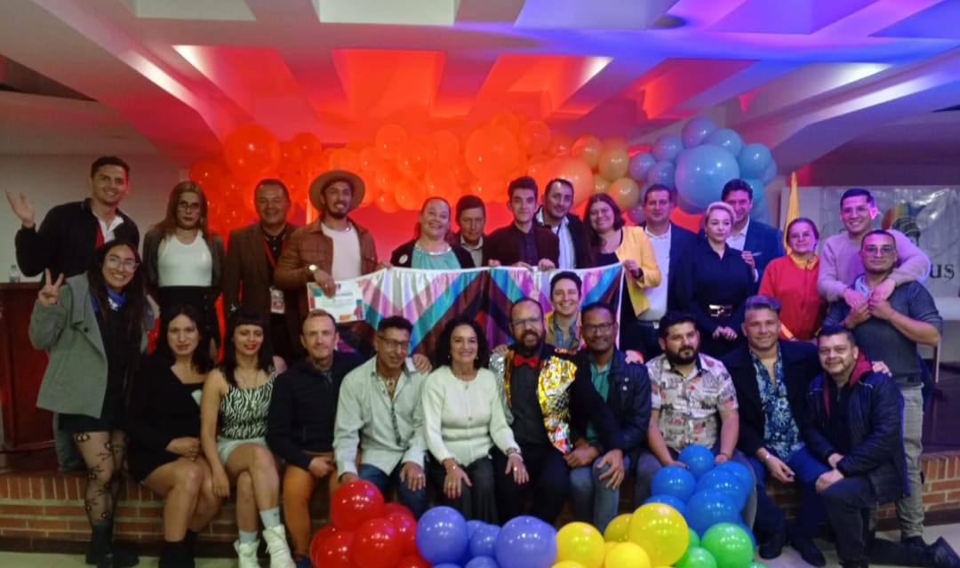

Slide 9










